Slide 1
🚫 Proibido Compartilhamento e Revenda 🚫
Este slide é de propriedade exclusiva da Ferramenta EBD - Abra a Jaula e destina-se apenas ao uso dos assinantes. Qualquer compartilhamento, revenda ou distribuição não autorizada é estritamente proibido.
🔒 Uso Exclusivo do Assinante 🔒
Este conteúdo é exclusivo e deve ser utilizado somente pelo assinante da Ferramenta EBD. Qualquer reprodução, total ou parcial, sem autorização expressa é considerada uma violação dos direitos autorais.
🏴‍☠ Pirataria é Crime! 🏴‍☠
Se você encontrar este slide sendo vendido ou baixado por meio de sites, blogs ou grupos de redes sociais, saiba que isso está sendo feito de forma pirata e por má fé. Denuncie qualquer uso indevido!
Caso tenha adquirido esse material em outro lugar que não seja na plataforma da Ferramenta EBD – Abra a Jaula, abençoe o trabalho e esforço dos produtores para que possam continuar produzindo. Aperte neste link e seja assinante do material original: https://abraajaula.com/ferramenta-ebd/
Não se preocupe, essa folha de slide não atrapalhará sua apresentação.
Att
Equipe: Ferramenta EBD

Slide 2
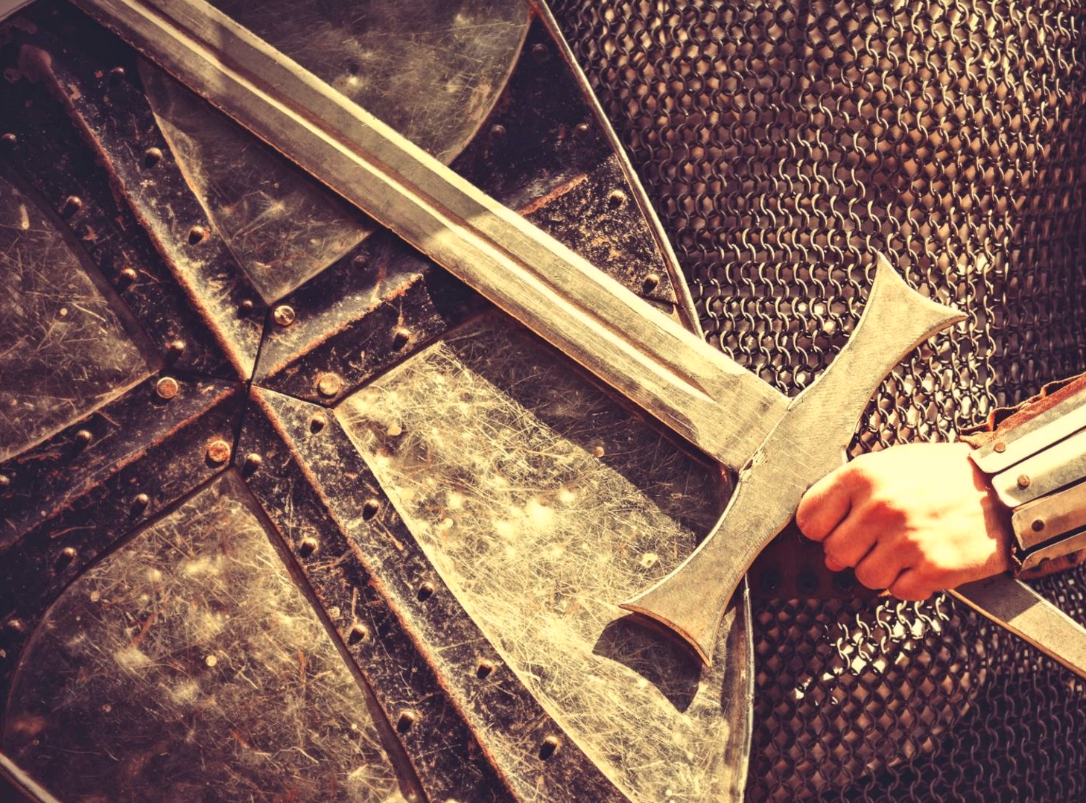
LIÇÃO 12
Proteção Contra os Vícios
22 de Dezembro de 2024
4º trimestre 2024

Slide 3
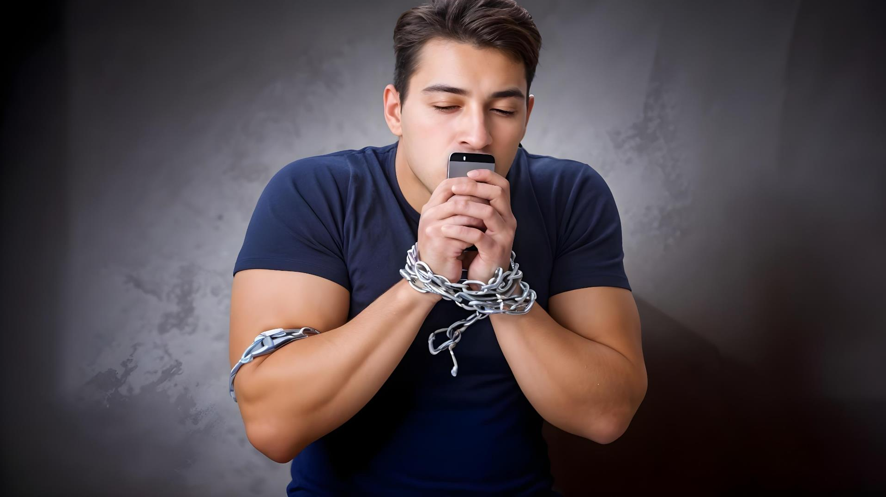
TEXTO PRINCIPAL
“Como a cidade derribada,
que não tem muros, assim é o homem que não pode conter o seu espírito.” (Pv 25.28)

Slide 4
RESUMO DA LIÇÃO
O autodomínio é uma virtude indispensável para a superação de um vício.

Slide 5
TEXTO BÍBLICO
Provérbios 20.21; Romanos 6.5,6

Slide 6
INTRODUÇÃO
Os vícios revelam o poder
do pecado na vida de um pecador. A Palavra de Deus afirma que o Senhor Jesus veio ao mundo para remover esse poder que impera na vida do pecador. Nesta lição, estudaremos sobre como nos proteger contra os vícios.

Slide 7
OBJETIVOS DA LIÇÃO

Slide 8
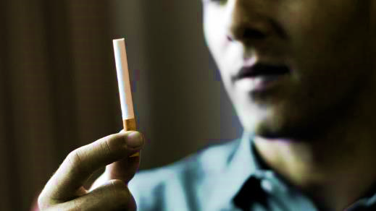
1. APRESENTAR
alguns conselhos a respeito dos vícios no livro de Provérbios
2. SABER
as consequências que os vícios trazem
3. MOSTRAR
como podemos nos proteger contra os vícios

Slide 9
1
OS VÍCIOS NO LIVRO DE PROVÉRBIOS

Slide 10
1. Os vícios em Provérbios
Provérbios nos apresenta os vícios numa linguagem que deixa claro o quanto eles podem ser sedutores e, ao mesmo tempo, destrutivos para a vida de quem foi dominado por eles. Assim, a mensagem deste livro é clara: o sábio não deve ser dominado por nenhum vício.
1. OS VÍCIOS NO LIVRO DE PROVÉRBIOS

Slide 11
2. A substância viciante (Pv 20.1)
Provérbios mostra que o álcool é responsável por trazer consequências das mais degradantes para a vida (Pv 23.30-35).
1. OS VÍCIOS NO LIVRO DE PROVÉRBIOS

Slide 12
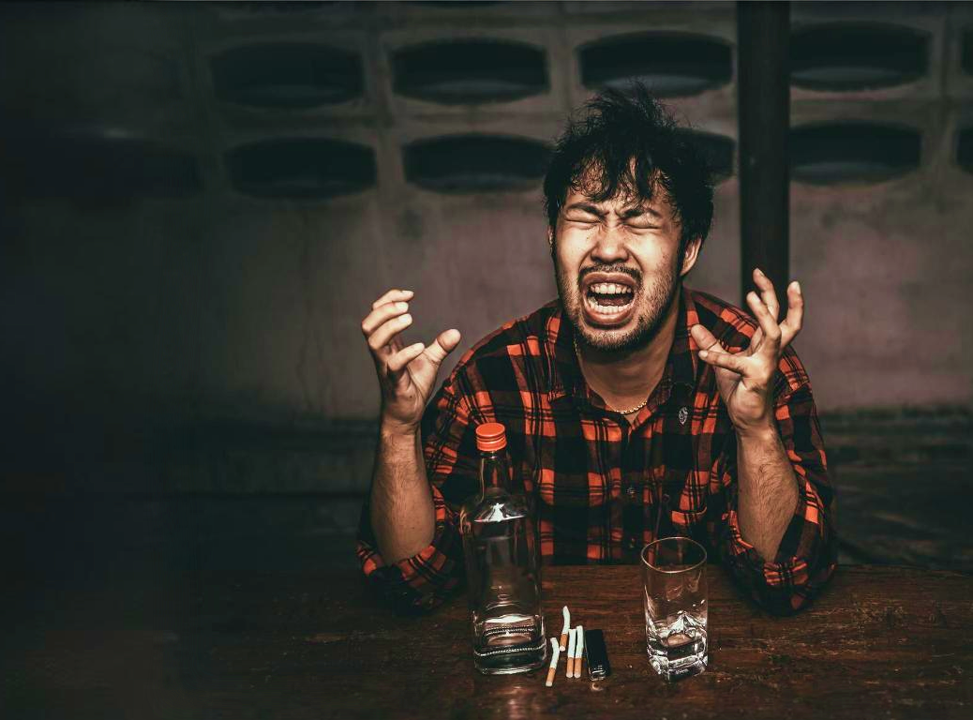
2. A substância viciante (Pv 20.1)
A bebida forte, como qualquer outra substância viciante, tira de nós a lucidez, a moderação, o domínio próprio, a razoabilidade e, portanto, é incompatível com a vida de quem é cheio do Espírito Santo (Ef 5.18).
1. OS VÍCIOS NO LIVRO DE PROVÉRBIOS

Slide 13
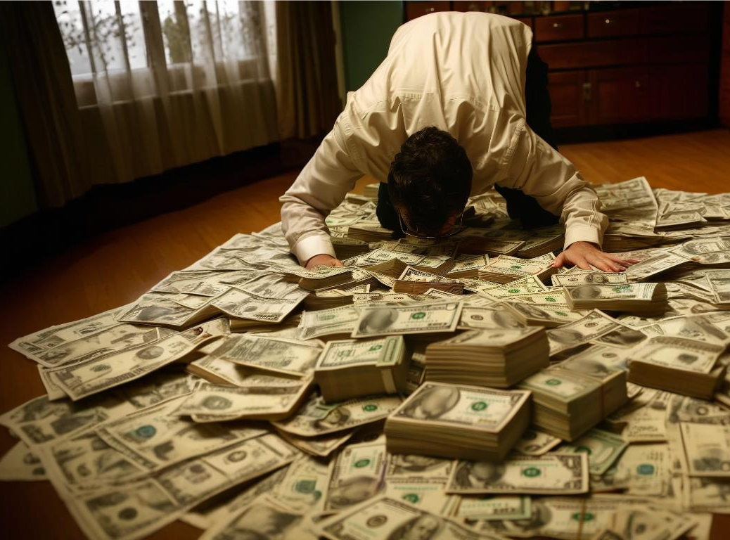
3. Os demais vícios (Pv 25.28)
Os desafios com vícios podem se apresentar na área das necessidades instintivas (comida, sexo e poder); na área emocional (tristeza, ira e preguiça); e na área do espirito humano (ambição, inveja e soberba). O desequilíbrio em qualquer uma dessas áreas pode produzir muitos males.
1. OS VÍCIOS NO LIVRO DE PROVÉRBIOS

